Slide 1
FEDAKARLIK VE NETİCESİ HAZIRLAYAN:ELİF ÖZDEMİR

Slide 2
FEDAKARLIK VE NETİCESİ

Slide 3
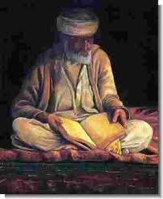
Bir gün sormuşlar ermişlerden birine: "Sevginin sadece sözünü edenlerle,onu yasayanlar arasında ne fark vardır?"

Slide 4
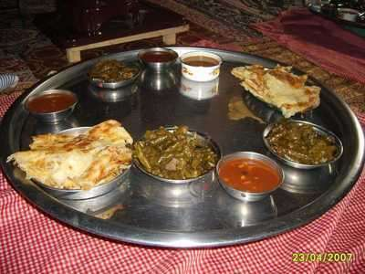
“Bakin göstereyim demiş” ermiş. Önce sevgiyi dilden gönle indirememiş olanları çağırmış, onlara bir sofra hazırlamışlar. Hepsi oturmuşlar yerlerine. Derken tabaklar içinde sıcak çorbalar gelmiş ve arkasındanda derviş kaşıkları denilen bir metre boyunda kaşıklar.

Slide 5
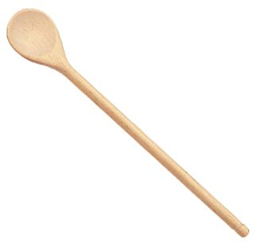
“ Ermiş bu kaşıkların ucundan tutup öyle yiyeceksiniz" diye bir de şart koymuş. Peki demişler ve içmeye başlamışlar. Fakat o da ne? Kaşıklar uzun geldiğinden bir türlü döküp saçmadan götüremiyorlar ağızlarına. En sonunda bakmışlar beceremiyorlar, öylece aç kalkmışlar sofradan.

Slide 6
Bunun üzerine simdi demiş ermiş, sevgiyi gerçekten bilenleri çağıralım yemeğe. Yüzleri aydınlık, gözleri sevgi ile gülümseyen insanlar gelmiş oturmuş sofraya bu defa.

Slide 7
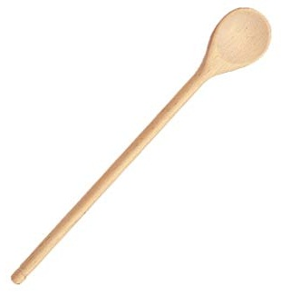
"Buyurun" deyince,her biri uzun boylu kaşıkları çorbaya daldırıp, sonra karşısındaki kardeşine uzatarak içirmiş.

Slide 8
Böylece her biri diğerini doyurmuş ve şükrederek kalkmışlar sofradan iste demiş ermiş, kim ki gerçek sofrasında yalnız kendini görür ve doymayı düşünürse, iste o aç kalacaktır. ve kim kardeşini düşünür de doyurursa o da kardeşi tarafından doyurulacaktır şüphesiz ve sunu da unutmayın, gerçek pazarında alan degil, veren kazançlıdır daima.

